Slide 1
Projekt zespołowy – propozycje tematów
Radosław Kosicki
Marek Rodzoch

Slide 2
Prezentowane tematy
Urządzenie mierzące moc kolarza
Zautomatyzowany pomiar czasu zawodów sportowych
Internetowy sklep 3D z wykorzystaniem technologii okularów 3D typu VR
Automatyczna analiza techniczna

Slide 3
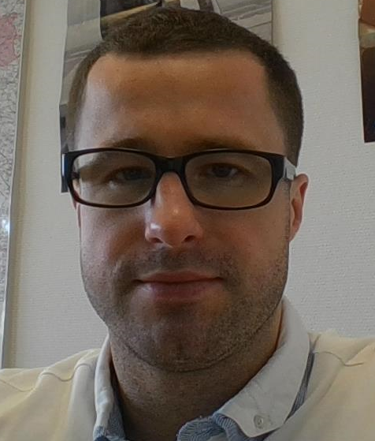
Radosław Kosicki
Architekt
Radoslaw.Kosicki@comarch.pl

Slide 4
Urządzenie mierzące moc kolarza

Slide 5
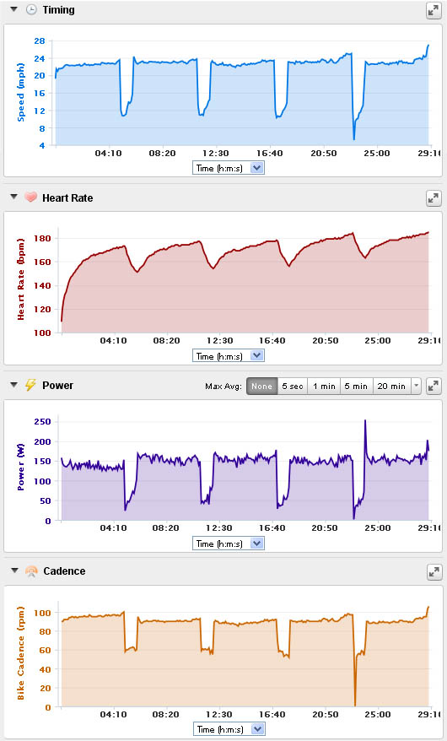
Urządzenie mierzące moc kolarza
Cel i zakres projektu:
Umożliwienie treningu kolarskiego z pomiarem mocy
Pomiar mocy pedałowania za pomocą tensometru umieszczonego na ramieniu korby roweru
Wysyłanie danych do urządzenia mobilnego za pomocą protokołu Bluetooth
Niskobudżetowy produkt typu DIY
Tania alternatywa dla aktualnych rozwiązań na rynku
Możliwość realizacji jako rozwiązanie komercyjne

Slide 6
Urządzenie mierzące moc kolarza
Czego będzie się można nauczyć?
Mikrokontroler ATtiny
Bluetooth 4.x
Tensometr
Akcelerometr

Slide 7
Zautomatyzowany pomiar czasu zawodów sportowych

Slide 8
Zautomatyzowany pomiar czasu zawodów sportowych
Cel i zakres projektu:
Pomiar czasu przejazdu – analiza trasy przejazdu poprzez osiągnięcie punktów trasy
Rejestracja użytkownika
Zapis na zawody
Definiowanie trasy zawodów poprzez wytyczenie punktów przejazdu
Wysyłanie wyników na serwer
Prezentacja wyników na stronie internetowej i aplikacji mobilnej
Brak kosztów wejścia
Łatwość wdrożenia

Slide 9
Zautomatyzowany pomiar czasu zawodów sportowych
Czego będzie się można nauczyć?
Aplikacja na urządzenia mobilne
Architektura aplikacji typu klient – serwer
Obsługa modułu GPS
AngularJS – aplikacja webowa do prezentacji wyników
Web service typu REST

Slide 10
Internetowy sklep 3D z wykorzystaniem technologii okularów 3D typu VR

Slide 11
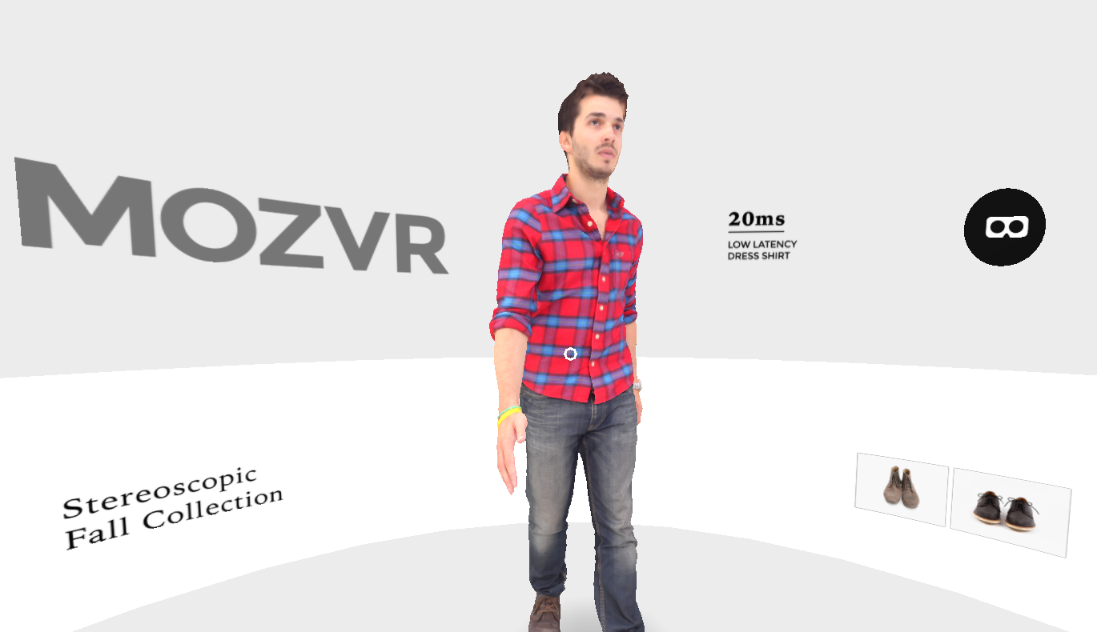
Internetowy sklep 3D wykorzystujący technologię okularów 3D typu VR
Cel i zakres projektu
Strona sklepu internetowego prezentowana w technologii 3D
Innowacyjność na rynku sklepów internetowych
Brak kosztów wejścia - Smartphone + Google Cardboard jako okulary 3D

Slide 12
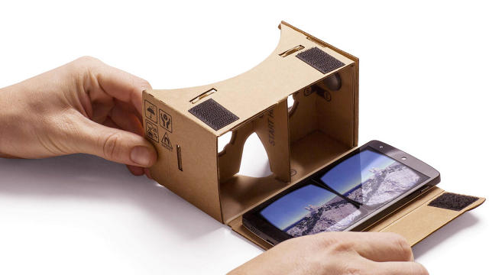
Internetowy sklep 3D wykorzystujący technologię okularów 3D typu VR
Czego będzie się można nauczyć?
Programowanie w webowych technologiach Virtual Reality
AngularJS
Three js

Slide 13
Marek Rodzoch
Kierownik Subcentrum
Marek.Rodzoch@comarch.pl

Slide 14
Automatyczna analiza techniczna

Slide 15
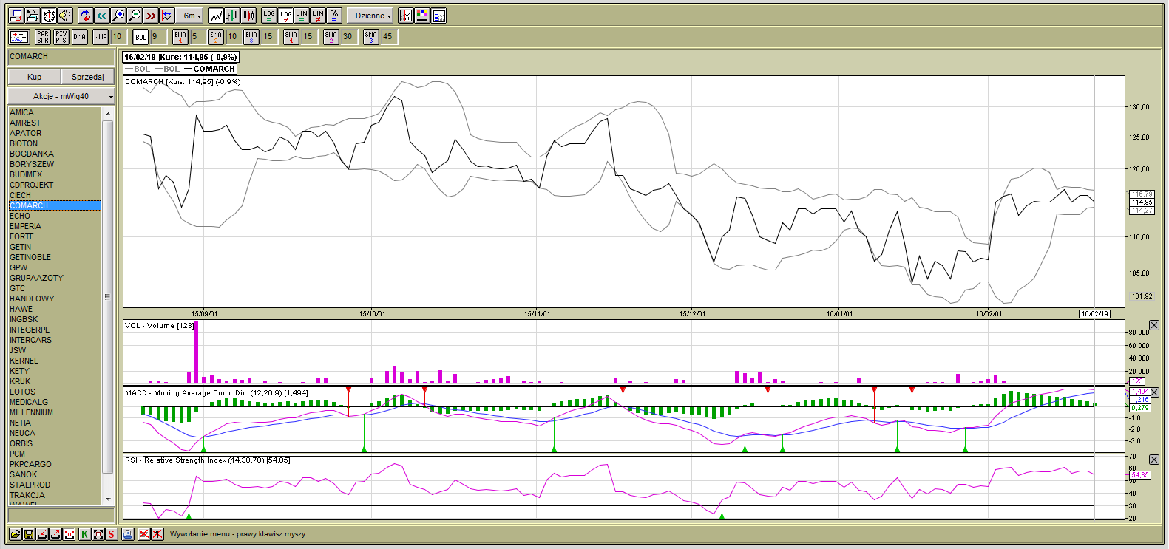
Analiza techniczna – definicja
Analiza techniczna bada, głównie przy użyciu wykresów graficznych oraz wskaźników, w jaki sposób ukształtują się ceny papierów wartościowych na podstawie analizy ich zmian w przeszłości.

Slide 16
Problem
Wskaźników analizy technicznej jest kilkadziesiąt.
Spółek notowanych na parkiecie podstawowym GPW prawie 400.
Szukanie sygnałów kupna i sprzedaży wśród prawie 400 akcji przy wykorzystaniu kilkudziesięciu wskaźników zajmuje dużo czasu.
Wskaźniki analizy technicznej zdefiniowane są głównie przy pomocy wzorów matematycznych, więc dlaczego nie wykorzystać komputera, aby wykonał całą pracę za nas?

Slide 17
Automatyczna analiza techniczna
Cel projektu
Implementacja systemu informatycznego wspierającego analizę techniczną
Zakres projektu
Implementacja importu notowań giełdowych do systemu
Implementacja wybranych wskaźników analizy technicznej
Generacja sygnałów inwestycyjnych na podstawie wybranych wskaźników analizy technicznej
Udostępnienie możliwości definiowania strategii inwestycyjnych w oparciu o wiele wskaźników
Testowanie zdefiniowanych strategii w oparciu o dane historyczne

Slide 18
Automatyczna analiza techniczna
Czego będzie się można nauczyć?
Pracy w zespole
Pracy w metodyce SCRUM
Tworzenia aplikacji bazodanowych
Tworzenia aplikacji webowych
Wiedzy dziedzinowej z zakresu analizy technicznej

Slide 19
Dziękujemy za uwagę
COMARCH
al. Jana Pawła II 39 a
31-864 Kraków
Tel. +48 (12) 64 61 000
E-Mail: info@comarch.pl
www.comarch.com

